Slide 1


«Деонтологія в медицині»
(Дисципліна за вільним вибором студента,
рівень вищої освіти “бакалавр”, “магістр”)

Slide 2


Медична деонтологія, як складова медичної етики, являє собою науку та практику про морально-етичні обов’язки медика, у тому числі і студента-медика, у процесі його професійної, лікувально-діагностичної, навчальної і наукової клінічної діяльності, що визначає психоетичні норми взаємовідносин лікаря з пацієнтом і колегами.

Slide 3


Медична деонтологія — вчення про належну поведінку медичних працівників, яка створює сприятливі умови для видужування хворого. Це сукупність етичних норм і приписів для медичних працівників, необхідних їм у здійсненні професійної діяльності.

Slide 4
Медична деонтологія тісно пов’язана з медичною етикою. Медична етика – це вчення про мораль медпрацівників, їх поведінку, взаємозв’язки з хворими, з колегами, із суспільством.
Складовою частиною медичної етики є деонтологія – вчення про обов’язки медичного працівника.
Порушення правил деонтології може призвести до виникнення такої патології як ятрогенія – психогенний розлад внаслідок неправильних, необережних висловлювань або дій медичного працівника.
Тому важливим принципом є дотримування основного деонтологічного правила – не зашкодили при діагностиці, або лікуванні.

Slide 5
Переваги у вивченні дисципліни «Деонтологія в медицині»
Вивчення «Деонтології в медицині» перед початком клінічних дисциплін створює необхідні передумови для швидшої адаптації студента до роботи в клініці;
надає правове підґрунтя його професійної діяльності;
знайомить із нормативними державними та міжнародними документами, основними принципами біомедичної етики, статусом медичної деонтології у сучасному суспільстві.

Slide 6



Мета дисципліни – формування у студента деонтологічних принципів медичного фахівця та вміння застосовувати їх в конкретних професійних ситуаціях.

Slide 7

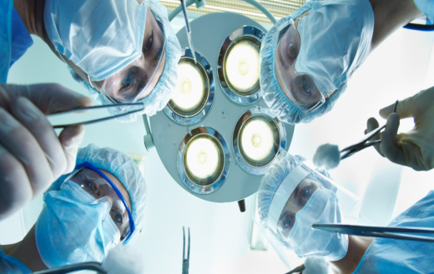

Завдання (навчальні цілі):
1.Засвоєння студентом теоретичних знань, необхідних для побудови оптимальної моделі поведінки при спілкуванні із хворим.
2.Надання студентові сучасної інформації щодо нормативно-правового регулювання професійної діяльності лікаря.
3.Формування у студента набуття відповідних навичок професійного спілкування в колективі.

Slide 8
Дисципліна забезпечує набуття здобувачами освіти наступних компетентностей:
Загальних:
− Здатність до абстрактного мислення, аналізу та синтезу.
− Здатність вчитися і оволодівати сучасними знаннями.
− Здатність застосовувати знання у практичних ситуаціях.
− Знання та розуміння предметної області та розуміння професійної діяльності.
− Здатність до адаптації та дії в новій ситуації.
− Здатність приймати обґрунтовані рішення.
− Здатність працювати в команді.
− Навички міжособистісної взаємодії.
− Здатність спілкуватися державною мовою як усно, так і письмово.
− Навички використання інформаційних і комунікаційних технологій.
− Визначеність і наполегливість щодо поставлених завдань і взятих обов’язків.
− Здатність діяти на основі етичних міркувань (мотивів).
Інтегральної:
– здатність розв’язувати типові та складні спеціалізовані задачі та практичні проблеми у професійній діяльності у галузі охорони здоров’я, або у процесі навчання, що передбачає проведення досліджень та/або здійснення інновацій та характеризується комплексністю та невизначеністю умов та вимог.
Спеціальних (фахових, предметних):
− Здатність до визначення основних принципів етики та деонтології у професійній діяльності.
− Усвідомлення громадянських прав, свобод і обов’язків при проведенні фахової діяльності.
− Здатність до проведення аналізу діяльності лікаря з наданням морально-етичної та правової оцінки його дій.
− Здатність до проведення заходів щодо організації надання медичної допомоги на етичних та деонтологічних засадах.

Slide 9

Дякую за увагу!

